Slide 1
Las áreas de demostración de lealtad
visión de lo que Dios desea que sepamos aplicar en nuestra vida, para ser mayordomos productivos

Slide 2
PROYECTO DE VIDA
SER TOTAL
MENTAL
ESPIRITUAL
SOCIAL
FISICO

Slide 3
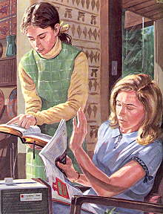
DIOS EXIGE
La santificación de todo nuestro ser:
“Que Dios mismo, el Dios de paz, los santifique por completo, y conserve todo su ser —espíritu, alma y cuerpo— irreprochable para la venida de nuestro Señor Jesucristo”. (1 Ts 5:23, NVI)
Hebreos 12:14

Slide 4
Jesús modelo de mayordomo
Sabiduría
Físico
Espiritual
Social
“Jesús siguió creciendo en sabiduría y estatura, y cada vez más gozaba del favor de Dios y de toda la gente”. (Lu 2:52)

Slide 5
Requisitos de un mayordomo
Fidelidad (1Co 4:2)
Productividad
(Mt 25: 27)
Honestidad
(Lc 16:1,2)

Slide 6
El objetivo de la mayordomía
Isaías 43:1; 44:21
“Creador tuyo, Formador tuyo… Yo te redimí, mío eres tú”.
“Porque mi siervo eres”.
El hombre creado
El hombre redimido
El hombre restaurado
El hombre debe de honrar las inversiones de Dios

Slide 7
El redimido reconoce
El Señorío de Cristo en su vida, mediante la dirección del Espíritu Santo.
Acepta el gobierno divino en todas las áreas de su vida, como el apóstol Pablo: “He sido crucificado con Cristo, y ya no vivo yo sino que Cristo vive en mí. Lo que ahora vivo en el cuerpo, lo vivo por la fe en el Hijo de Dios, quien me amó y dio su vida por mí”.(Gá 2:20)

Slide 8
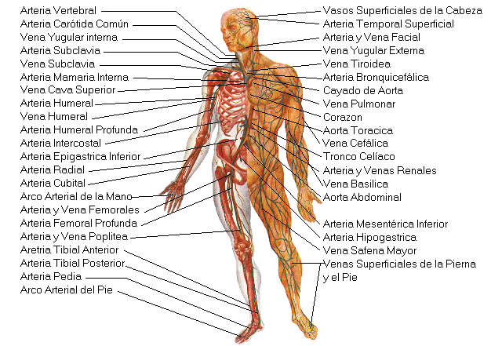
En lo físico
Alimentación
Vestimenta
Recreación

Slide 9
En lo mental
Nuevo corazón
Salmo 51:10 Corazón nuevo
Ezequiel 36:26 Corazón de carne
Elige pensamientos útiles
Mateo 5:8 ideas limpias y bien intencionados
Filipenses4:8 tiene pensamientos útiles.
Grava las Escrituras
Pr 3:1-3 grava verdades divinas.
Hch 17:11 es un escudriñador de la Palabra

Slide 10
En lo social
Ama a sus padres y les sirve
Éxodo 20: 12
Efesios 6:1-3
Ama a su cónyuge y le es fiel
Malaquías 2:14-16.
Efesios 5:21-31; 1Pedro 3:7.
Ama a sus prójimos incluyendo a sus detractores
Juan 13:34
Mateo 5:44

Slide 11
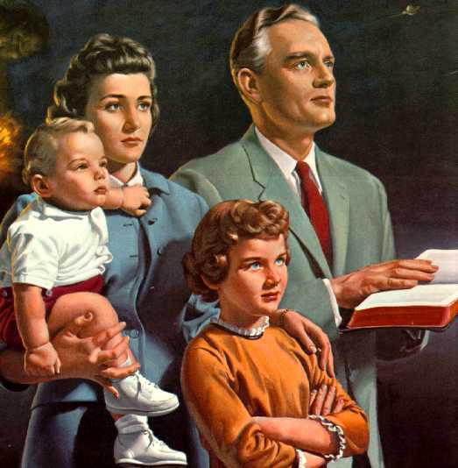
En lo espiritual
Comunión (Sal 42:2; 1Jn 1:3)
Servicio (Mt 5:16)
Testificación (Mr 5.19,20)

Slide 12
Conclusión
La mayordomía cristiana busca recuperar en el hombre redimido la imagen Dios.
La mayordomía cristiana logra en el hombre el reconocimiento de Dios como Dueño de todo.
La mayordomía cristiana hace vivir al hombre la vida abundante y productiva.
La mayordomía cristiana prepara al hombre redimido para vivir en el reino celestial.

